Slide 1
Referent Sport StuRa TU Dresden
Sven Gappel
Ausschusssitzung für Sportkoordination
Dresdner Hochschulsportzentrum
Onlineveranstaltung

Slide 2
Begrüßung

Slide 3
Tagesordnung
Begrüßung
Tagesordnung
Struktur DHSZ
Satzung DHSZ und sich daraus ergebende Aufgabenbereiche
Planung
KL Honorierung
Durchführung
Wettkampfgeschehen
Sonstiges

Slide 4








Struktur
Hochschulintegrationen
Unterzeichnung Fusionsvertrag Hochschulsport TU und HTW
26. Februar 2021
Unterzeichnung Kooperationsverträge BA und FHD
Mai bis Oktober 2021
Unterzeichnung Kooperationsverträge HfK, HfM, HfBK, ehs
Oktober 2021 bis April 2022
Feb Mrz Apr Mai Jun Jul Aug Sep Okt Nov Dez Jan Feb Mrz Apr Mai
2021 2022

Slide 5
Struktur
Gremien
Vorstand
monatliche Sitzungen, jeden 3. Donnerstag im Monat
Ausschuss für Sportkoordination
Sitzung 1mal pro Semester am Anfang der Vorlesungszeit vor Hochschulsport-Beirat-Sitzung
Hochschulsport-Beirat
Sitzung 1mal pro Semester am Anfang der Vorlesungszeit

Slide 6
DHSZ
Vorstand
Dipl. Sportlehrer Marko Schimke
Vorstandsvorsitzender, Vorstand Breiten- und Gesundheitssport
Dipl. Sportlehrer Nick Breuer
stellvertretender Vorsitzender, Vorstand Wettkampfsport
Prof. Dr. rer. nat. habil. Stefan Odenbach
Vorstand Hochschulkommunikation, Vorsitzender Beirat des Hochschulsports

Slide 7
DHSZ
Gremien
Vorstand
Breiten- und Gesundheitssport
Vorstand
Hochschulkommunikation
Hochschulsport-Beirat
ein(e) Beauftragte(r) Zentrale Universitäts-verwaltung TUD
Ausschuss für Sportkoordination
Vorsitzende(r)
je ein(e) Beauftragte(r) der Sportarten oder Sportkategorien am DHSZ
Vorstand
Wettkampfsport
ein(e) Beauftragte(r) Zentrale Einrichtungen TUD
Sportreferent(in) Studierendenrat TUD
je ein(e) Beauftragter(r) kooperierender Hochschulen
Sportreferent(in) Studierendenrat HTW
ein(e) Beauftragte(r) Zentrale Hochschulverwaltung HTW
ein(e) Beauftragte(r) der Fakultäten HTW
stellvertretende(r) Vorsitzende(r)
Vorsitzende(r)
je ein(e) Beauftragte(r) der Bereiche TUD
Vorstand
ein(e) Beauftragte(r) Zentrale Einrichtungen HTW

Slide 8
Satzung DHSZ und sich daraus ergebende Aufgabenbereiche
§ 6 Ausschuss für Sportkoordination (Sportkoordinationsausschuss)
(5) Der Sportkoordinationsausschuss kann über alle das DHSZ betreffende Fragen insbeson-
dere die Planung, Organisation, fachliche Betreuung und Durchführung von Hochschulsportkur-
sen sowie Sportveranstaltungen beraten und Empfehlungen an den Hochschulsport-Beirat sowie
den Vorstand abgeben.
Planung
Organisation
Betreuung und Durchführung Hochschulsportkurse
Zusammengefasst also die operativen Aufgaben
Probleme und Fragen -> Rangfolge beachten

Slide 9
Satzung DHSZ und sich daraus ergebende Aufgabenbereiche
Schritt Meldung beim Gremienvorsitzenden
Abstimmung mit Gremienvorsitzenden
Legitimation durch Gremienvorsitzenden

Slide 10
Planung
Erläuterung Kursstruktur
Block A Block B Block C Block A Block B Block C
März April Mai Juni Juli August September Oktober November Dezember Januar Februar März

Slide 11
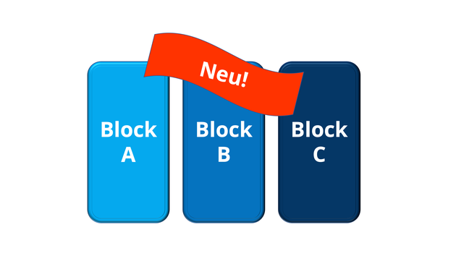
Planung
Kursstruktur
vorle-sungs-freie
Zeit
TU Dresden
Vorlesungszeit
TU Dresden

Slide 12
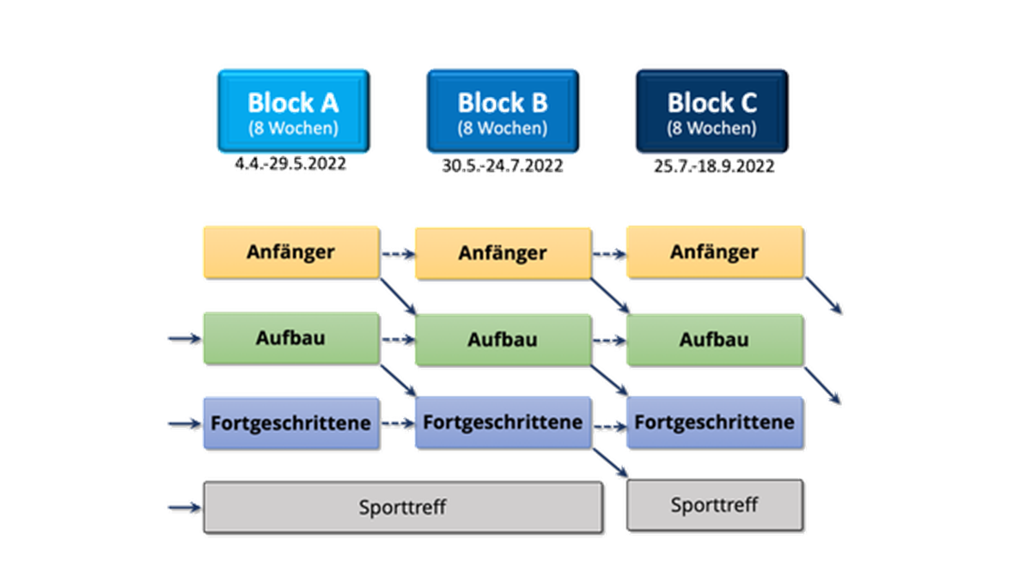
Planung
Kursstruktur
Block B unsicher

Slide 13
KL Honorierung
Kategorie 1 | Kategorie 2 | Kategorie 3
Grundvergütung je UE: 9 EUR * (15min = 3 EUR) Voraussetzungen: gültige 1. Hilfe-Ausbildung Kurs-/ Tätigkeitsklassifizierung: Kurse ohne Lehrinhalt generell alle Spielgruppen, Sporttreffs etc. Aufgabenspektrum: Die Kursleiter:innen sind verantwortlich für die Erfassung der Anwesenheit und die allgemeine und sportartspezifische Belehrung bzw. assistieren den Hauptkursleiter:innen. * Richtmaß Mindestlohn sozialversicherungspflichtiges Beschäftigungsverhältnis Kurslänge 1 DS (90min)= 2 x 9 EUR = 18 EUR Kurslänge 60min = 9 EUR + 3 EUR = 12 EUR | Grundvergütung je UE: 12 EUR (15min = 4 EUR) Voraussetzungen: gültige 1. Hilfe-Ausbildung Inhaber einer gültigen DHSZ-/ Assistenten:innen-Lizenz mit mind. 30 UE mehrjährige Erfahrung im Sportbereich und/ oder in der Kursleiter:innentätigkeit Kurs-/ Tätigkeitsklassifizierung: lehrorientierte Kurse Kurse ohne Lehrinhalt aber mit individuellen Betreuungsaufwand des Fitness- und Kraftsports Aufgabenspektrum: Die Kursleiter:innen sind verantwortlich für die Erfassung der Anwesenheit und die allgemeine und sportartspezifische Belehrung und vermitteln sportartspezifisches und/ oder allgemeinen Lehrinhalt. Kurslänge 1 DS (90min)= 2 x 12 EUR = 24 EUR Kurslänge 60min = 12 EUR + 6 EUR = 18 EUR | Grundvergütung je UE: 16,50 EUR (15min = 5,50 EUR) Voraussetzungen: gültige 1. Hilfe-Ausbildung gültige ÜL- oder Trainer:innen-Lizenz mehrjährige Erfahrung im Sportbereich und/ oder in der Kursleiter:innentätigkeit Kurs-/ Tätigkeitsklassifizierung: lehrorientierte Kurse Aufgabenspektrum: Die Kursleiter:innen sind verantwortlich für die Erfassung der Anwesenheit und die allgemeine und sportartspezifische Belehrung und vermitteln sportartspezifisches und/ oder allgemeinen Lehrinhalt. Kurslänge 1 DS (90min)= 2 x 16,50 EUR = 33 EUR Kurslänge 60min = 16,50 EUR + 5,50 EUR = 22 EUR
neu ab WiSe 2022/ 23

Slide 14
Durchführung
Kursleiter
Digitalisierung Verträge ab WS 22/23
KL Situation allgemein, sehr viele Fehlzeiten innerhalb verschiedener Sportkurse
Werbung für neue KL innerhalb der Sportkurse
Material
Neuanschaffungen nötig?

Slide 15
Wettkampfgeschehen
Anstehend SHM
SHM Onlineschach Dresden 28. April 2022
SHM Hallenfußball Chemnitz verschoben
SHM Runworx – die Ausdauerchallenge Leipzig 20. Mai 2022
SHM Fußball Mittweida 25. Mai 2022
Ab Juni bitte auf LHS Website selbstständig schauen

Slide 16
Sonstiges
Kooperationspartner Decathlon
5% Rabatt auf Einkäufe für alle Hochschulsportteilnehmer
Fortbildungsmöglichkeiten über das Bildungswerk
selbstständige Anmeldung erforderlich
Umgestaltung DHSZ Website
Erstellung Videos einzelner Sportarten zur Bewerbung und zum leichteren finden

Slide 17
Sonstiges
Anfrage durch Koordinatorin
Genderinklusive Sprache
Sexualisierte Gewalt im Sport

